Slide 1
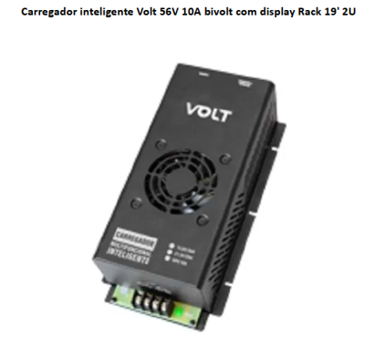
Carregador Multifuncional Inteligente Volt 56v 10a
Características Gerais: - Alimentação de entrada 127/220Vac automático - Saída de carregador em 13,8V/27,5V/56V - Sistema de Carregamento inteligente (Flutuante) - Carrega banco de baterias maiores que 100Ah - Display frontal para informações
Código SAP: 35002512

